Slide 1
ДОМАШНИЕ ЖИВОТНЫЕ для малышей
Подготовила : Торгашова Л.В. МБДОУ д/сад №56 «Северяночка»

Slide 2
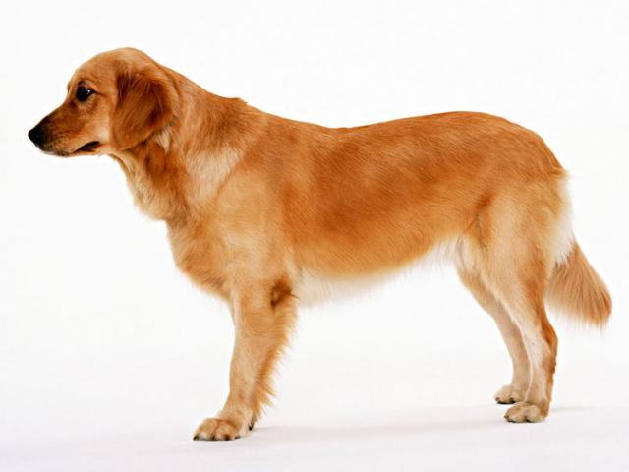
СОБАКА

Slide 3
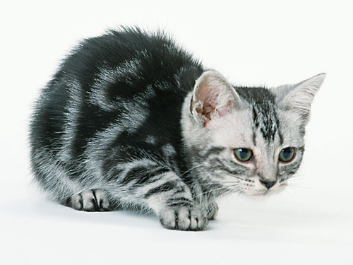
КОШКА

Slide 4
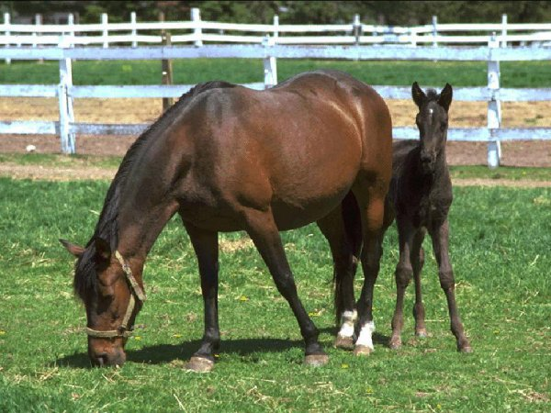
ЛОШАДЬ

Slide 5
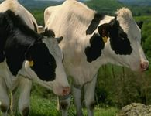
КОРОВА

Slide 6
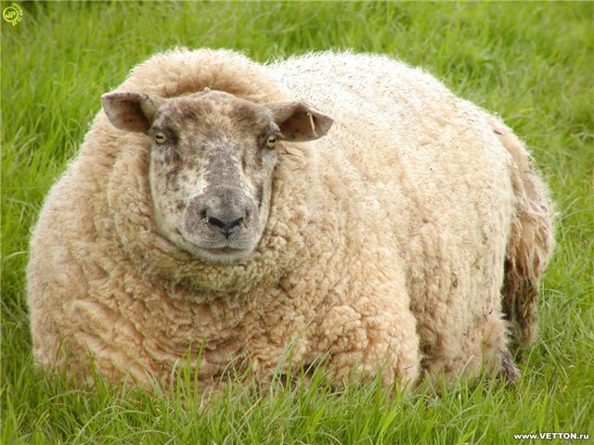
ОВЦА

Slide 7
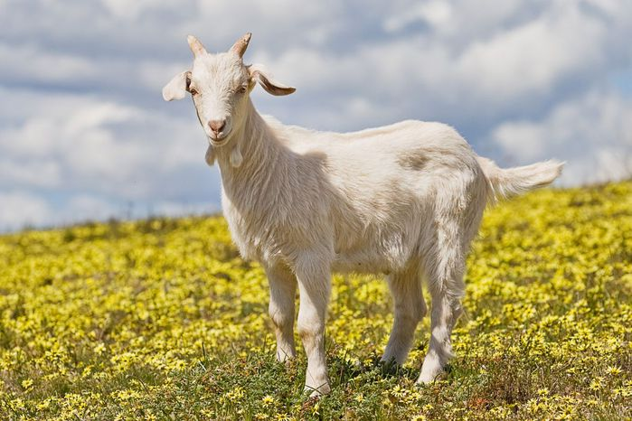
КОЗА

Slide 8
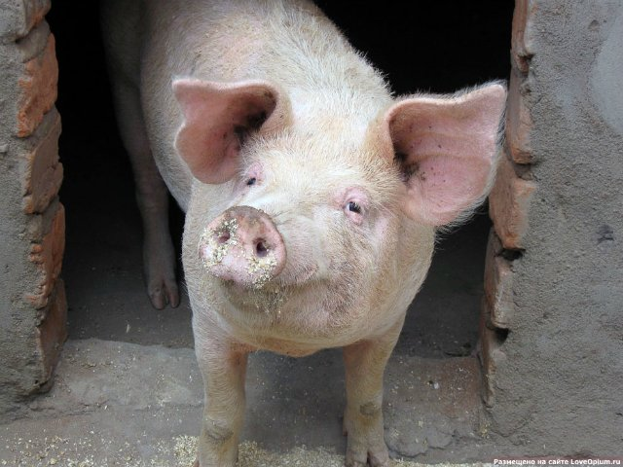
свинья

Slide 9
Мамы и их детеныши

Slide 10
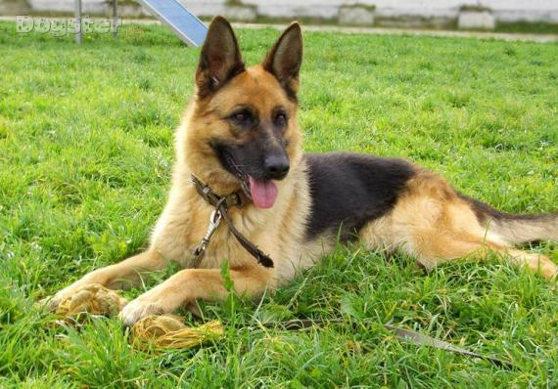
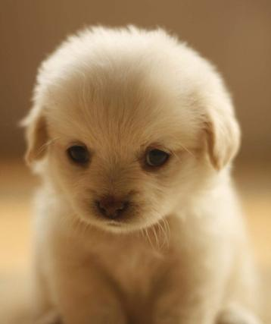
мама детеныш
собака
щенок

Slide 11
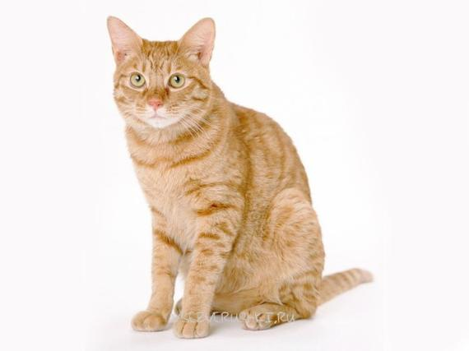
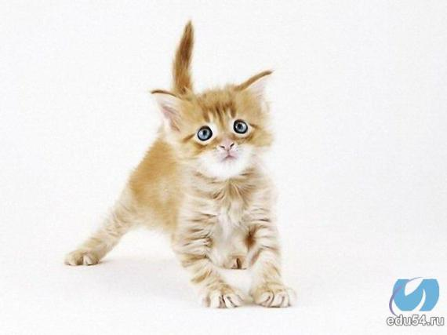
мама детеныш
кошка
котенок

Slide 12
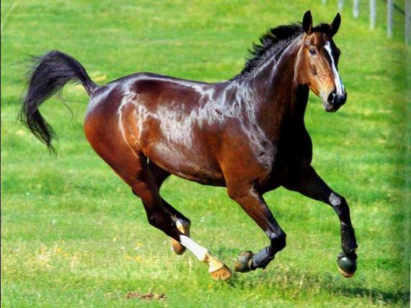
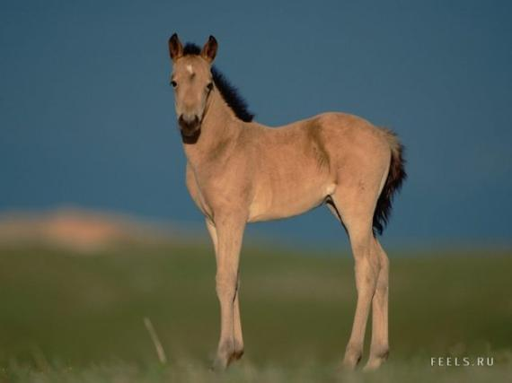
мама детеныш
лошадь
жеребенок

Slide 13
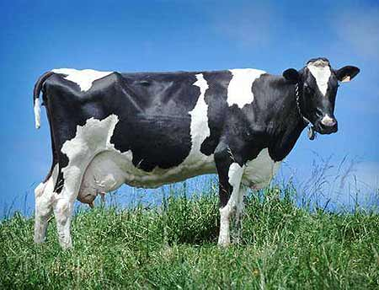
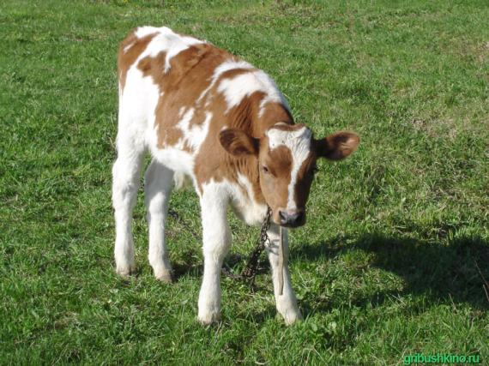
мама детеныш
корова
теленок

Slide 14
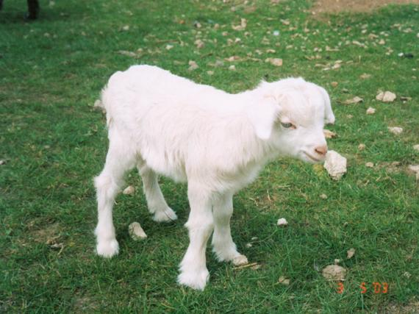
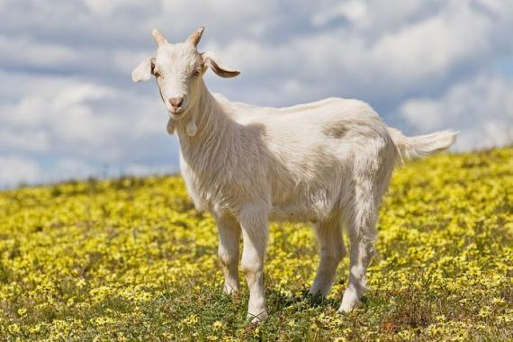
мама детеныш
коза
козленок

Slide 15
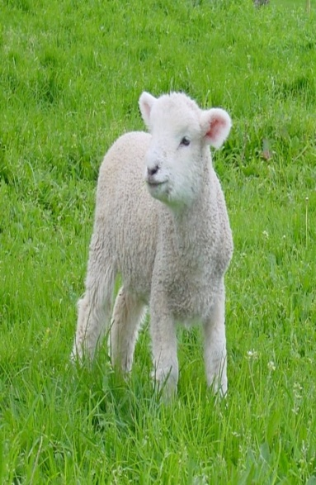

мама детеныш
овца
ягненок

Slide 16
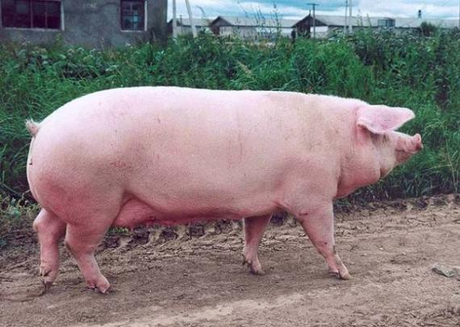
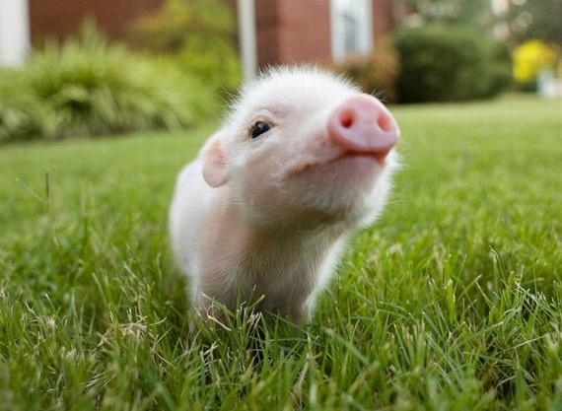
мама детеныш
свинья
поросенок

Slide 17
Кто как говорит

Slide 18
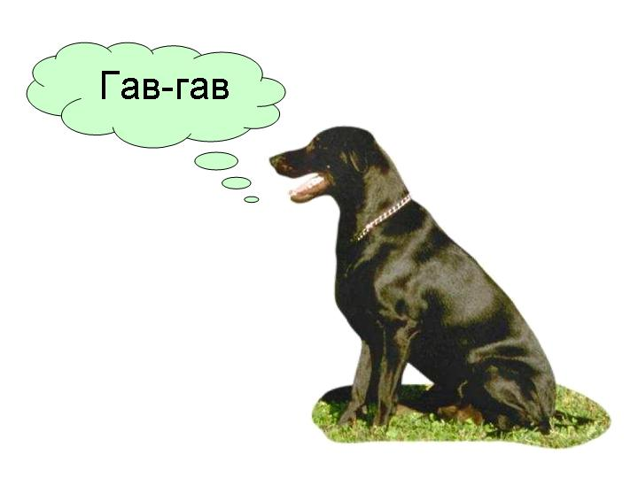
СОБАКА ЛАЕТ

Slide 19
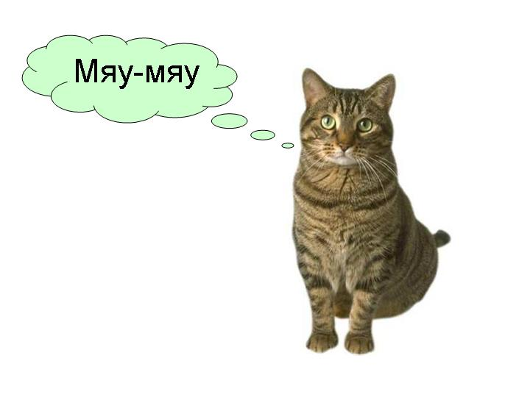
КОШКА МЯУЧИТ

Slide 20
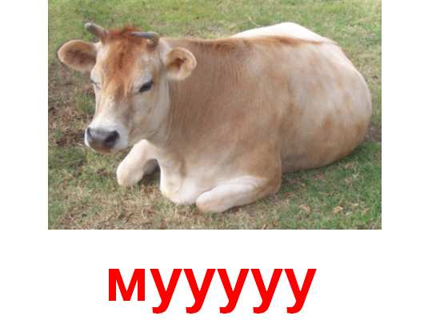
КОРОВА МЫЧИТ

Slide 21
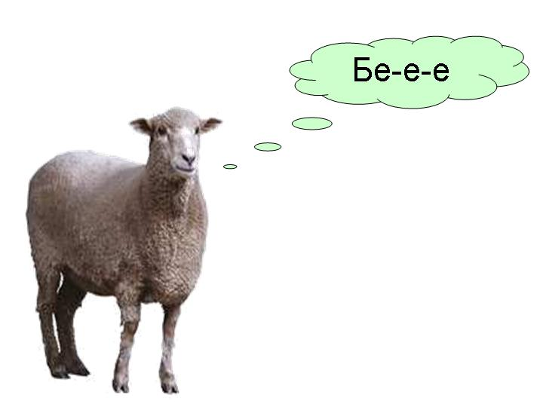
ОВЦА БЛЕЕТ

Slide 22
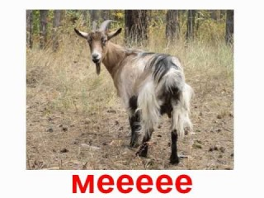
КОЗА БЛЕЕТ

Slide 23
ЛОШАДЬ РЖЕТ
ИГО ГО

Slide 24
СВИНЬЯ ХРЮКАЕТ
ХРЮ-ХРЮ

Slide 25
Кто какую пользу приносит

Slide 26
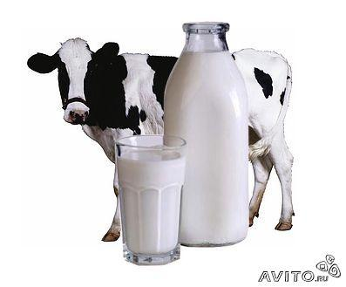

Slide 27
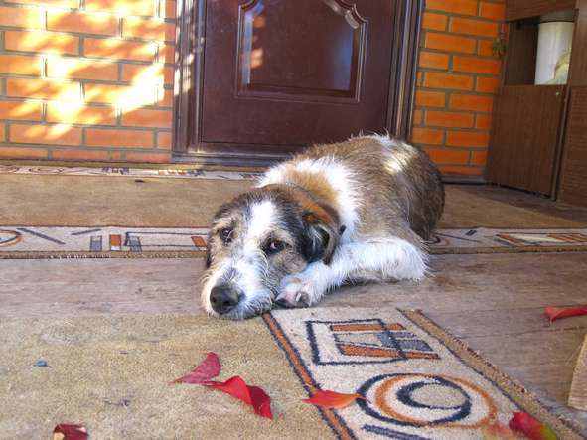

Slide 28
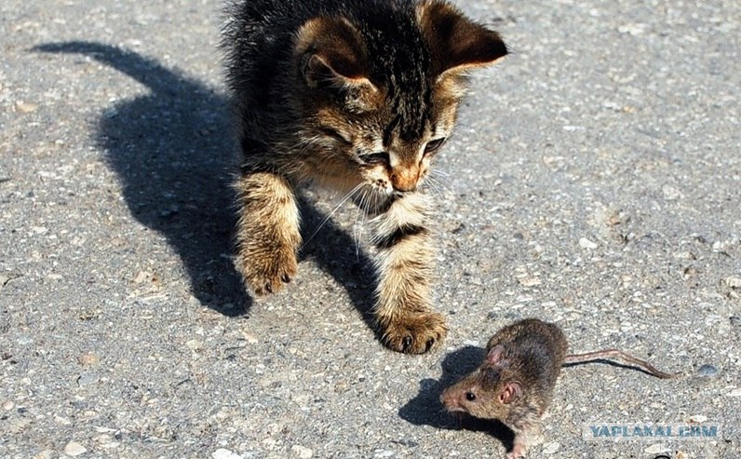

Slide 29
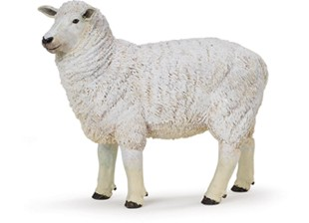
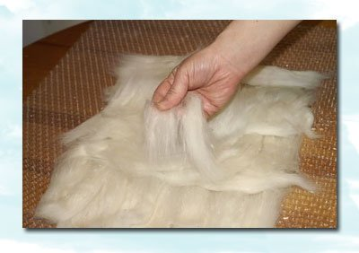
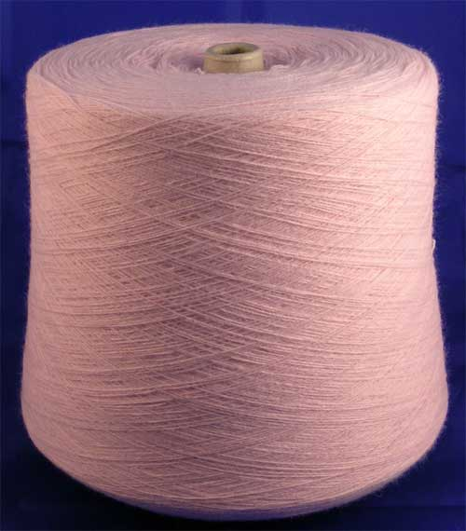
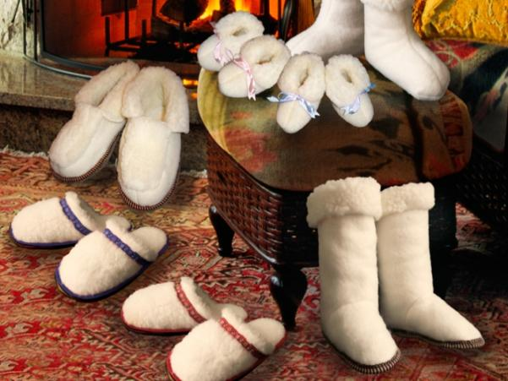

Slide 30
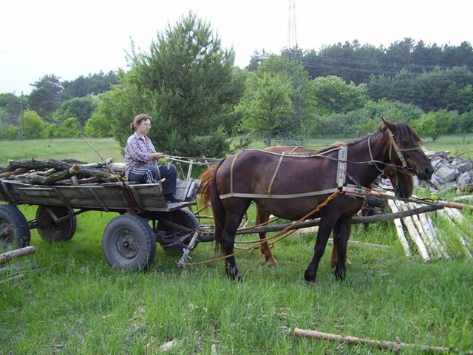
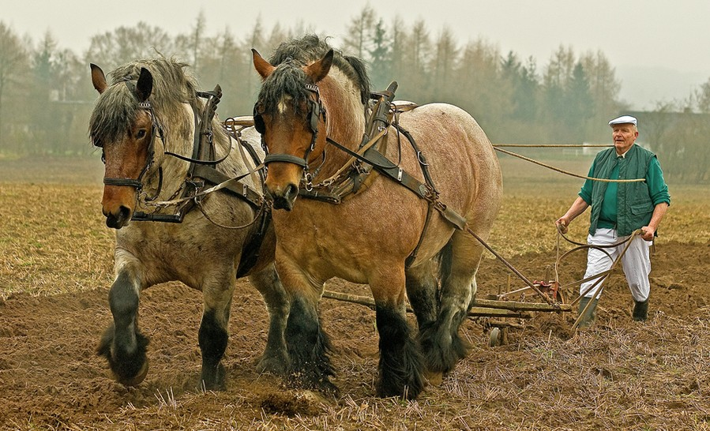

Slide 31
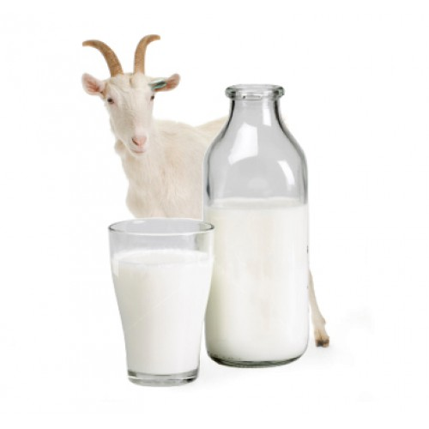
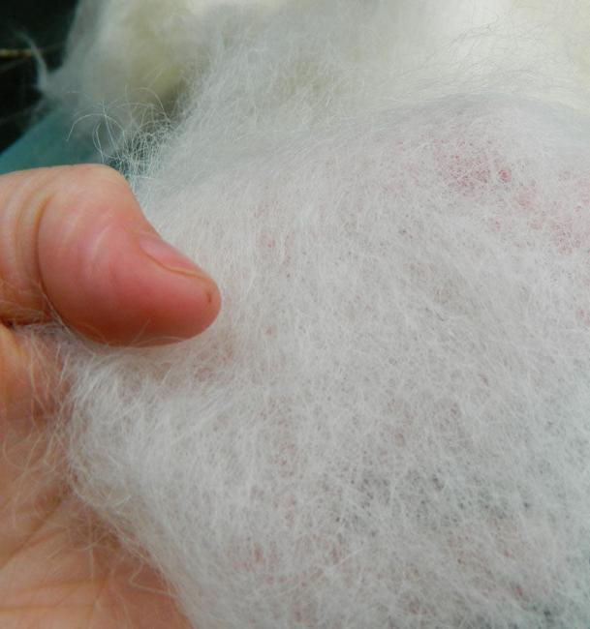

Slide 32
Загадки про домашних животных

Slide 33
Этот зверь живёт лишь дома,
С этим зверем все знакомы.
У него усищи-спицы,
Он мурлычет, он поёт,
Только мыться он боится.
Угадали? Это ....

Slide 34
кот

Slide 35
Носик - круглым пятачком,
А задорный хвост - крючком.
Мама - хрюшка, папа - свин.
Он у них любимый сын.

Slide 36
поросенок

Slide 37
С бородою, а не старик,
С рогами, а не бык,
Доят, а не корова,
С пухом, а не птица,
Лыко дерёт,
А лаптей не плетёт.

Slide 38
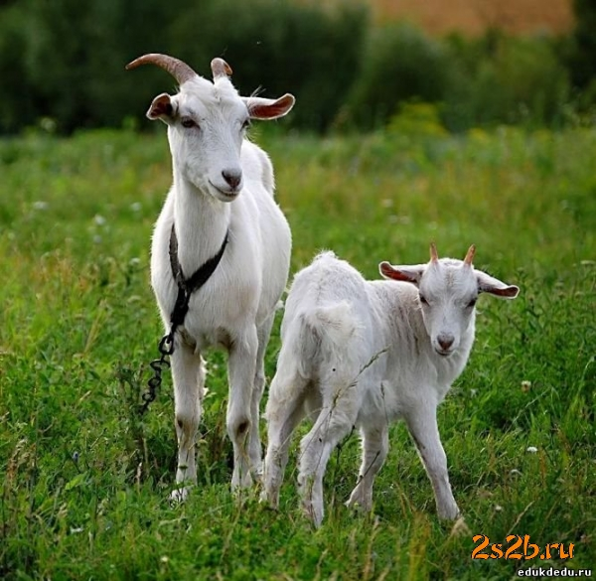
коза

Slide 39
Чемпионка в быстром беге,
Я порой вожу телеги.
Дядя конюх мне принес
Воду, сено и овес.

Slide 40
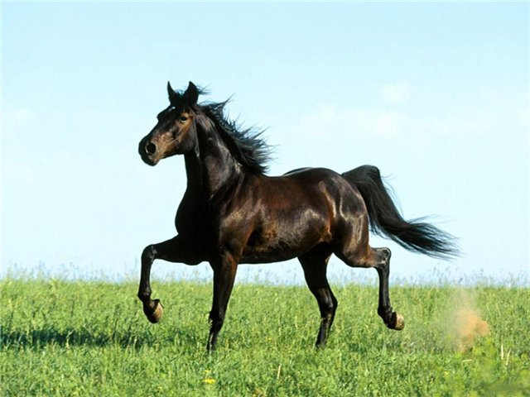
лошадь

Slide 41
Рыжий молокозавод
День жуёт и ночь жуёт:
Ведь траву не так легко
Переделать в молоко.

Slide 42
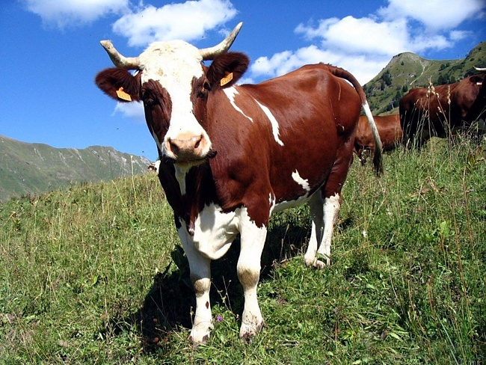
корова

Slide 43
Машет радостно хвостом,
Когда идёт хозяин в дом.
У неё удел таков -
Дом хранить от чужаков.

Slide 44
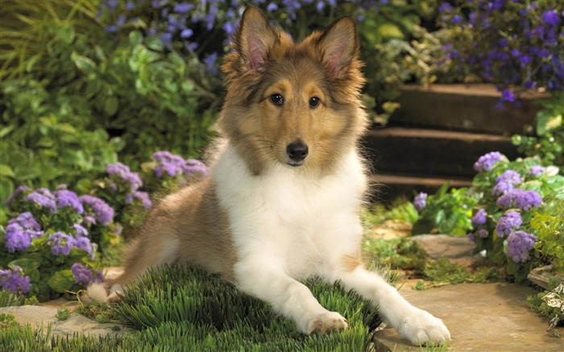
собака

Slide 45
Блеет жалобно: «Б-е-е, б-е-е!»
Травку щиплет во дворе,
Шубка в завитых колечках,
А зовут её …

Slide 46
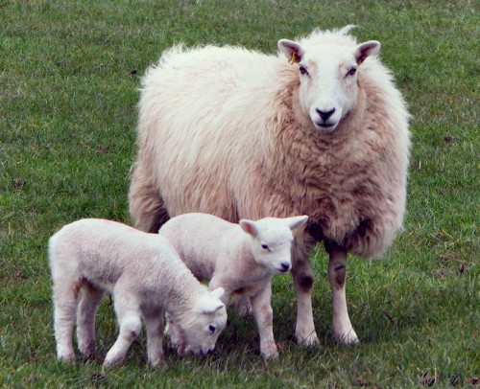
овечка

Slide 47
СПАСИБО ЗА ВНИМАНИЕ

